Slide 1
TRƯỜNG THPT| LỊCH SỬ 12 | NĂM HỌC 2026–2027
TH3. CM tháng Tám và hai KC
Thời gian thực hiện: Tiết T26-27
Giáo viên: Hà Thị Lam Huyền
Trường THPT – Bình Định

Slide 2
MỤC TIÊU BÀI HỌC
1
Tổng hợp bài học 3 sự kiện lịch sử
2
So sánh CMTT1945, KC chống Pháp, KC chống Mỹ

Slide 3
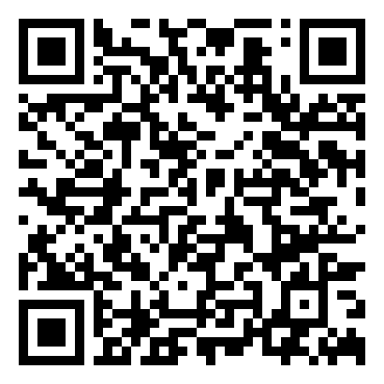
SƠ ĐỒ TƯ DUY
LỊCH SỬ 12 | TH3. CM tháng Tám và hai KC
Nắm bắt thời cơ
Trường kỳ kháng chiến
Bài học từ
CMTT1945
Bài học KC
chống Pháp
Căn cứ địa vững
chắc
Toàn dân khởi nghĩa
Giành chính quyền
ĐBP quyết định
TH3. CM THÁNG
TÁM VÀ HAI
CUỘC KHÁNG CHIẾN
Ý chí thống nhất
Đại đoàn kết dân
tộc
Đấu tranh quân sự
+ ngoại giao
Bài học KC
chống Mỹ
Bài học chung
Lãnh đạo đúng đắn
Đại thắng 1975
Chiến tranh nhân dân

Slide 4
ĐỀ BÀI – NỘI DUNG 1
Bài học chung
1. Đại đoàn kết toàn dân tộc
2. Lãnh đạo đúng đắn của Đảng, tư tưởng HCM
3. Chiến tranh nhân dân: toàn dân, toàn diện
4. Kết hợp quân sự + chính trị + ngoại giao
💡 Suy nghĩ và thảo luận nhóm.

Slide 5
LỜI GIẢI – NỘI DUNG 1
Bài học chung
1. Đại đoàn kết toàn dân tộc
2. Lãnh đạo đúng đắn của Đảng, tư tưởng HCM
3. Chiến tranh nhân dân: toàn dân, toàn diện
4. Kết hợp quân sự + chính trị + ngoại giao
✦ Ba thắng lợi đều nhờ sức mạnh toàn dân

Slide 6
ĐỀ BÀI – NỘI DUNG 2
So sánh
| | CMTT | KC Pháp | KC Mỹ |
| Kẻ thù | Nhật→Pháp | Pháp | Mỹ–ngụy |
| Thời gian | 1945 | 1945-54 | 1954-75 |
| Kết quả | Độc lập | Genève | Thống nhất |
💡 Suy nghĩ và thảo luận nhóm.

Slide 7
LỜI GIẢI – NỘI DUNG 2
So sánh
| | CMTT | KC Pháp | KC Mỹ |
| Kẻ thù | Nhật→Pháp | Pháp | Mỹ–ngụy |
| Thời gian | 1945 | 1945-54 | 1954-75 |
| Kết quả | Độc lập | Genève | Thống nhất |
✦ Phát huy sức mạnh toàn dân tộc là bài học xuyên suốt

Slide 8

BÀI TẬP CỦA BẠN
Lịch sử 12 – TH3. CM tháng Tám và hai KC
🔗 https://trangtu66.github.io/Taode_thi_online/su_cc_th3_k12.html
6 câu trắc nghiệm + 1 câu đúng/sai
Kết quả ngay lập tức – Xếp hạng lớp
📱 Quét mã QR để làm bài ngay →
Chúc các em học tốt! – Trường THPT

